Slide 1
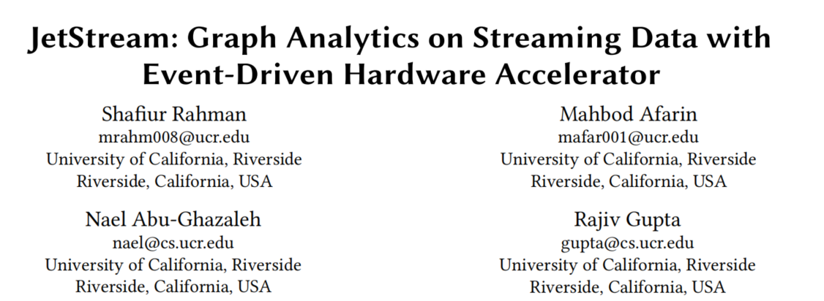
MICRO ’21, October 18–22, 2021, Virtual Event, Greece

Slide 2
摘要
图形处理是许多基于非结构化数据操作的关键新兴工作负载的核心，包括社会网络分析、生物信息学和许多其他数据。许多应用程序操作于不断变化的图，即，新的节点和边会随着时间的推移而被添加或删除。在本文中，我们提出了JetStream，一个用于通过流图来评估查询的硬件加速器，并能够处理边的添加、删除和更新。JetStream扩展了最近提出的基于事件的图形工作负载加速器，以支持流更新。它通过一个事件驱动的计算模型来处理累积图算法和单调图算法，该模型限制了对图顶点的一个较小的子集的访问，有效地重用先前的查询结果来消除冗余，并优化内存访问模式以提高内存带宽利用率。据我们所知，JetStream是第一个支持流式图的图形加速器，与使用现有加速器进行冷启动计算相比，计算时间减少了90%。此外， JetStream实现了约18×加速超过KickStarter and GraphBolt

Slide 3
为了解决这种低效率，流图系统支持在图进行更改后增量更新查询结果，从而导致重新启动查询的数量级加速。这类软件系统的例子包括Kineograph[8]、Tornado[38]和Naiad[29]，它们只能处理不断增长的图形（即不允许删除）。到目前为止，增量支持删除的问题更具挑战性，只有启动GraphBolt[45]、KickStarter[26]和DZig[25]支持它。

Slide 4
JetStream建立在一个最近的加速器(GraphPulse[33])上，它使用了一个事件驱动的异步处理模型，相对于基于bsp的加速器（Graphicionado[13]）加速了高达6×。事件驱动的模型自然支持异步图处理，通过更大的并行性、减少工作和消除迭代边界处的同步来更快地收敛。除了其最先进的性能之外，我们选择GraphPulse是因为它可以将增量更新操作自然地映射到现有体系结构中的一系列事件中。JetStream支持所有与增量累积计算[50]兼容的算法。
[50] Yanfeng Zhang, Qixin Gao, Lixin Gao, and Cuirong Wang. 2017. Maiter: An Asynchronous Graph Processing Framework for Delta-based Accumulative Iterative Computation. CoRR abs/1710.05785 (2017). arXiv:1710.05785

Slide 5
在事件驱动的模型中，添加边很简单；添加的边只是创建一个新事件。相比之下，边缘删除对于大多数算法来说要困难得多，因为通常不可能确定一个更新是否应该传播。我们支持两个阶段的删除：（1）将上一版本的图的查询结果增量地转换为更新后的图的可恢复状态，以及（2）使结果再次收敛。尽管GraphBolt和启动器启动器也分两个阶段进行，但它们依赖于批量同步处理(BSP)模型，该模型不能在JetStream的异步模型中工作。因此，我们开发了新的基于事件的算法，两个阶段以完全异步方式执行。JetStream服务于GraphBolt支持的累积算法和Kickstarter支持的单调算法。

Slide 6
JetStream的设计利用了GraphPulse的合并队列（一个重要的组件，允许组合目的地到同一顶点的事件），通过消除软件流框架的关键低效率来加速流。当并发处理一批删除时，启动器执行许多随机读取，并依赖原子操作将顶点值重置为可恢复状态。JetStream通过让事件携带更新贡献，并使用合并来实现更快的收敛而不需要相同顶点的删除事件（因为合并），从而消除了上述效率低下的来源。我们还利用异步处理来重叠不同的操作，如边缘插入、删除后的状态重新近似，以及初始查询以提高效率。我们引入了额外的优化，在删除事件被确定为不必要时限制它们的传播，从而进一步提高性能。JetStream比最先进的流媒体图软件平均实现了18个×的改进。

Slide 7
贡献
本文的主要贡献如下：
•第一个流图加速器：JetStream是第一个支持对流图（或动态图）进行操作的加速器。这是图形分析的一个新兴领域，JetStream为此探索了架构支持和优化。
•新的异步流算法：JetStream支持GraphBolt和KickStarter（软件流图框架，也支持边缘删除）。
•通过较小的批量性能改进：JetStream大大优于这两个软件框架。此外，它的优势随着批处理大小的减少而增长，这使得它可以在小的批处理大小上工作，并允许接近实时的更新。
•只需要对GraphPulse进行小的修改：JetStream扩展了GraphPulse的事件驱动执行方法。由于图变化可以封装为事件，我们能够通过对现有架构的少量扩展来设计JetStream，并支持边缘删除和合并以及两种优化，以显著提高性能。

Slide 8
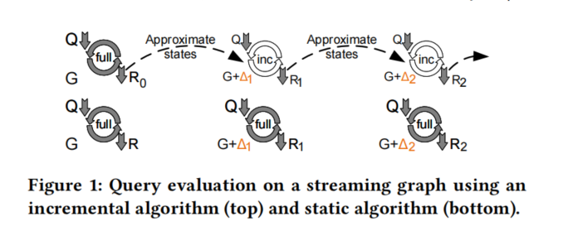
背景
Streaming Graph Analytics
如图1所示，在流图上的查询评估有两个不同的特征。首先，它支持流更新：新的图形更新也会在评估查询时到达。这些更新被分批收集（例如，图1中的∆1或∆2），只有在查询评估完成并报告其结果后才会应用。图形更新包括边的添加和删除。一个顶点的添加可以通过将第一个边添加到顶点来建模，而修改一个边的权重可以通过删除后添加一条具有相同权重的边来建模。其次，查询重新评估利用在更新之前计算的现有状态：在应用了一批更新后，逐步恢复查询评估，以获得更新图的查询结果。在支持流操作的算法（或加速器）中，重新评估作为对原始图上计算的前一个查询结果的增量更新来执行，图1所示为近似状态，以避免浪费的冗余计算。当更新继续到达时，将重复执行增量计算。

Slide 9
背景
Incremental Query Evaluation
增量重评估使用前一个查询的结果来找到一个中间近似，这将成为在更新的图上计算查询结果的初始状态。使用前面的结果进行近似可以导致比使用随机初始状态更快的收敛。直观地说，对于许多查询类型，只有一小部分顶点受到图变化的影响，因为批处理大小相比之下通常小于图的大小（图中的数千条边和数十亿条边）。因此，完全重新启动图计算最终会做大量的冗余工作。当然，我们需要有一个有效的算法来识别哪些顶点需要重新计算来进行增量更新。

Slide 10
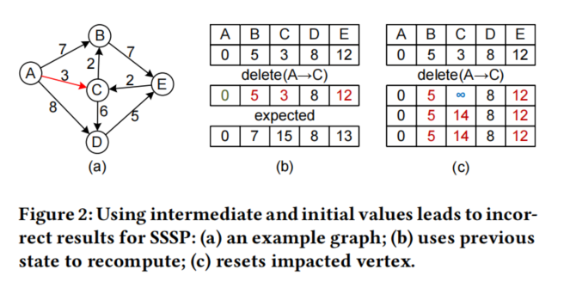
动机和基本操作：单调算法经常在存在被删除的边的情况下产生不正确的结果。我们考虑了图2(a)的图中最短路径算法的一个边删除(A→C)的例子。由于顶点只有在接收到比其当前状态更短的路径值时才会更新，因此该图从未达到预期的结果，如图2(b).所示我们称这种近似为不可恢复的，因为在被删除边设置为不正确的状态后，计算无法恢复到正确的结果。如果我们将删除的目标重置为其初始值，如图2(c)所示，它仍然永远无法得到正确的结果，因为之前受到它影响的其他顶点(B，D，E)也处于不正确的状态。

Slide 11
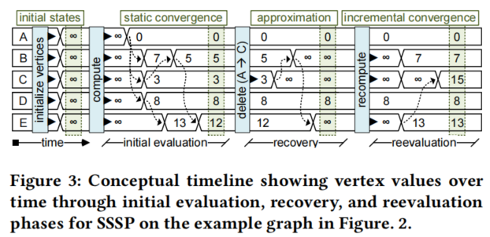
图3显示了不同阶段的进展。首先，将一个图初始化为一个初始状态。随着计算的进行，图经过几个中间状态，在算法终止时达到最终状态。在这里，最终状态是校正收敛状态（静态），而所有的中间状态（包括初始状态）都是可恢复的状态，因为图可以从那里到达正确的状态。一个可恢复近似等价于保证图正确收敛的可恢复状态之一。在应用图突变后，增量图计算的挑战是基于之前的收敛找到一个可恢复的近似状态。对于本例，将识别在初始评估中可能通过删除的边受影响的所有顶点，并在恢复阶段重置，以获得重新评估的可恢复近似值。在再评估阶段对这种近似进行增量重新计算会得到正确的结果。

Slide 12
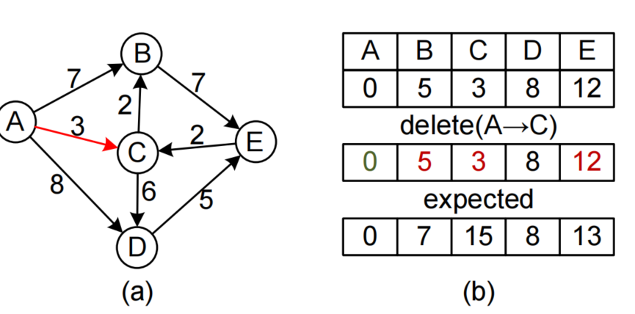
恢复算法：找到受被删除边缘影响的顶点集的一个简单方法是从被删除边缘的目标顶点下游迭代传播一个标签，如GraphIn[37]所示。请注意，如果一个顶点不受更新的影响，则不会再次转发该传播。以这种方式标记的顶点集确定地包含了所有可能受到影响的顶点。然后，可以将标记的顶点重置为初始值，以获得单调收敛的可恢复近似。当重新评估查询时，重置的顶点会基于突变的图收敛到正确的状态。图3显示了在恢复阶段使用标签传播获得可恢复近似的一个例子。

Slide 13
3 JETSTREAM DESIGN OVERVIEW
3.1 Event-based Processing in GraphPulse
JetStream扩展了GraphPulse，以支持流图[33]。GraphPulse使用事件驱动的执行来消除共享内存框架的开销（例如，较差的时间和空间局部性、原子内存访问和同步）。最终驱动的执行是基于增量累积增量计算(DAIC)[50]模型。在这个模型中，来自不同边的贡献(称为delta)可以独立地应用，并且没有任何固定的顺序来计算顶点状态。该模型有两个主要组件：i)用于计算来自输入delta的顶点状态；以及ii)用于计算每个输出边缘上的增量的传播任务。在事件驱动的模型中，被称为事件的轻量级消息将增量带到它们各自的目标顶点。只有当顶点接收到事件(delta)并且仅在其状态从传入事件更改时，才会重新计算其状态。

Slide 14
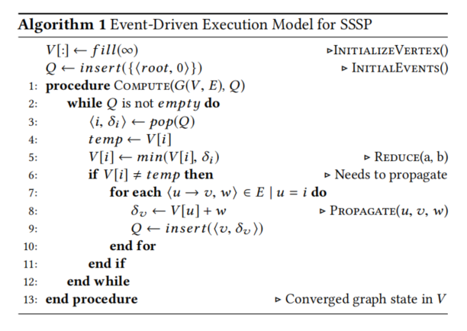
GraphPulse提出了一个完整的执行模型来使用基于事件的方法运行迭代图算法。算法1显示了事件驱动的执行模型，以及如何将SSSP应用程序映射到该模型。用户定义了一个Reduce()方法（第5行），表示传入贡献和顶点状态的减少。定义了一个传播()函数（第8行），用于查找输出边缘上的增量并创建新事件。初始化顶点()和初始化事件()方法被定义为在执行开始前初始化顶点状态V和初始事件集(Q)。Reduce()函数的初始顶点值设置为标识值，这样顶点对事件的第一次约简操作就会改变其状态并传播。随着对初始事件的处理，顶点状态更新为收敛，生成新的事件并插入Q。对于Q中的每个事件，都将触发顶点更新任务。当一个顶点达到收敛时，它的状态不会因传入的事件而改变，从而阻止了新事件的传播（第6行）。最终，当所有顶点达到收敛时，应用终止，Q为空。

Slide 15
事件驱动模型的正确执行和终止取决于图算法的两个特性。首先，重新排序属性要求在边上的传入贡献可以以任意顺序独立地应用于一个顶点。其次，简化属性要求不改变状态的顶点不应该影响其他顶点，即它不应该传播，而其他顶点不应该需要它的贡献来计算它们的状态。许多重要的图算法，如SSSP、SSWP、BFS、连接组件、 Incremental PageRank,和许多线性方程求解器，都满足这些特性，并在GraphPulse中得到支持。JetStream支持GraphPulse中支持的所有算法，而无需对应用程序进行任何更改。
限制。我们假设重新排序和简化保持正确性；然而，一些图算法不满足这个条件，因此不能用我们的模型来表示。例如，图形着色、K-Core和MIS算法需要跨所有传入边的顶点贡献来更新一个顶点。这违反了简化属性，因为即使一些相邻顶点的贡献，它们的状态也需要改变。如果算法需要来自多跳距离的邻居的贡献（例如，三角形计数）或每次迭代后的归一化步骤（例如，标签传播），那么它们违反了重新排序属性，因为通过某些边对贡献的评估必须施加特定的顺序。这些算法不能在GraphPulse中实现，因此，JetStream需要注意的是，一些在常见迭代形式中不支持的算法可能有可能适合事件驱动实现的变化。例如，PageRank和Adsorption有在GraphPulse和JetStream中支持的增量形式。根据经验法则，该模型所支持的算法通常具有单条边可以更新一个顶点的特征，并且这些更新方法是单调的。

Slide 16
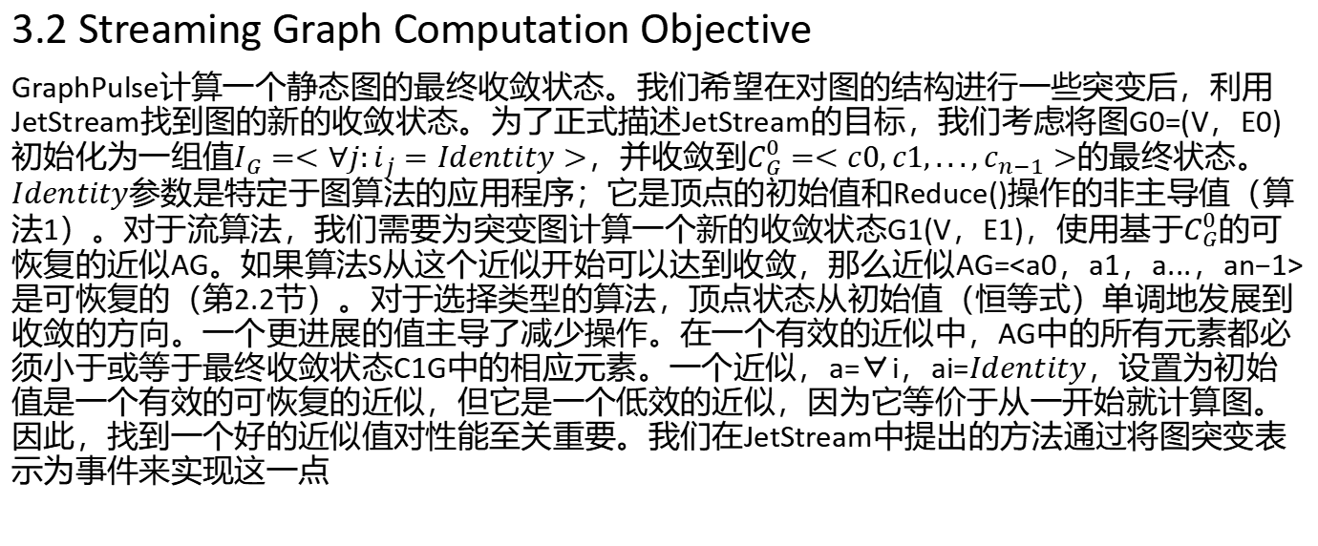
3.2 Streaming Graph Computation Objective
GraphPulse计算一个静态图的最终收敛状态。我们希望在对图的结构进行一些突变后，利用JetStream找到图的新的收敛状态。为了正式描述JetStream的目标，我们考虑将图G0=(V，E0)初始化为一组值$I_{G}=<∀j:i_{j}=Identity>$，并收敛到$C_{G}^{0}=<c0,c1,...,c_{n−1}>$的最终状态。$Identity$参数是特定于图算法的应用程序；它是顶点的初始值和Reduce()操作的非主导值（算法1）。对于流算法，我们需要为突变图计算一个新的收敛状态G1(V，E1)，使用基于$C_{G}^{0}$的可恢复的近似AG。如果算法S从这个近似开始可以达到收敛，那么近似AG=<a0，a1，a...，an−1>是可恢复的（第2.2节）。对于选择类型的算法，顶点状态从初始值（恒等式）单调地发展到收敛的方向。一个更进展的值主导了减少操作。在一个有效的近似中，AG中的所有元素都必须小于或等于最终收敛状态C1G中的相应元素。一个近似，a=∀i，ai=$Identity$，设置为初始值是一个有效的可恢复的近似，但它是一个低效的近似，因为它等价于从一开始就计算图。因此，找到一个好的近似值对性能至关重要。我们在JetStream中提出的方法通过将图突变表示为事件来实现这一点

Slide 17
3.3 Event Representation of Graph Mutation
对图结构的任何修改都可以使用JetStream中的一个事件来表示。我们假设修改是批的，与之前在流图上的工作一致。一旦正在进行的处理迭代完成，批处理将作为发布的事件排队。这种将更新阶段与处理阶段分开的选择消除了在计算过程中解决新旧值之间的竞争条件的需要。每条修改后的边都表示为从源到目的地的事件。事件所携带的有效载荷(delta)是通过读取源顶点之前的收敛状态（相对于突变图是近似的状态），并基于该状态和边缘属性计算传播值来生成的。
此事件表示修改后的边相对于前的图结构的影响。事件排队并保存，直到所有修改的边生成相应的事件。此时，新的图结构是活动的，并且从队列中处理事件。接下来，我们将演示对边缘插入和删除事件的处理过程。

Slide 18
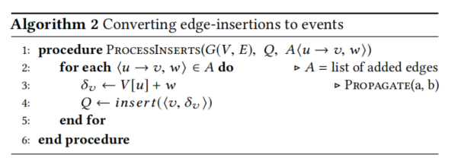
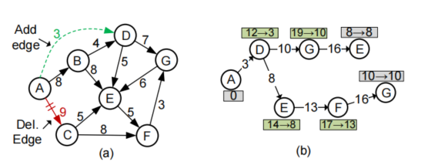
边缘插入：由事件驱动的模型自然地支持。插入的边在前面的图中不存在，也没有任何需要恢复的效果。在异步模型中，沿着一条边的更新可以在任何时候应用于一个顶点。因此，沿着新插入的边缘进行的更新在概念上类似于沿着被延迟的现有边缘进行的更新；它具有相同的效果，并以相同的方式进行处理。JetStream使用源顶点的旧收敛状态和插入边的权重计算更新，并将其作为目标顶点的事件与常规事件一起排队（算法2）。图4(b)显示了边缘插入如何触发更新链。当新边(A->D)贡献于顶点D时，顶点会被更新，并随着更多的事件进一步传播(D->G)。当事件通过(G->E)到达一个更进展的接收器时，传播最终由于单调性而停止。如果源顶点A本身的状态不稳定，则对该顶点的后续更新将使用突变的图沿着新的边进行传播，并最终将正确的值发送到下游。因此，在边插入后，一个图始终保持在一个正确的或可恢复的状态。

Slide 19
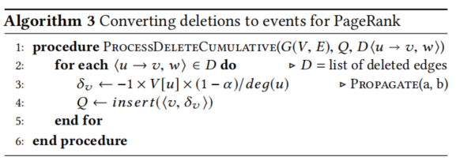
边缘删除：大多数流媒体系统不支持（例外是Kickstarter和GraphBolt）。JetStream支持KickStarter的删除，同时在处理一批删除时克服了一些性能限制。具体来说，JetStream以与插入相同的方式将边缘删除作为事件进行队列。但是，边缘删除更为复杂，因为被删除的边对前一个收敛状态的贡献必须被逆转。对于具有累积更新的算法，恢复被删除边的效果更简单。一个顶点为其接收和累积的所有更新向下游传播一个更新。因此，我们可以通过查看它的累积状态并使用传播函数来推断它在上一次计算期间沿着一条边发送的所有更新的组合值。发送其先前收敛状态的逆，由传播函数转换，否定在此边缘上的所有更新的累积效果。从接收器顶点的负事件的下游进一步传播导致来自该边的所有贡献的回滚，并使图处于可恢复状态。我们为算法3所示的被删除的边创建负事件，以启动恢复。

Slide 20
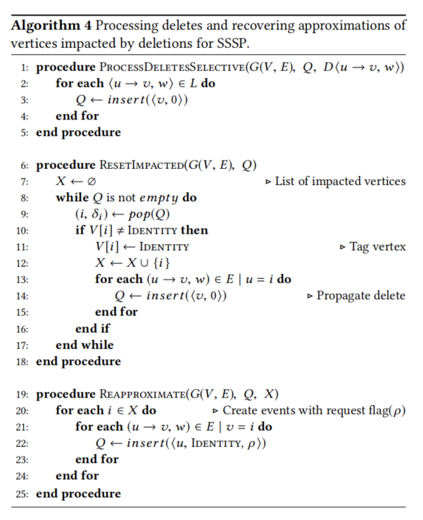
对于具有选择性更新的算法，更难识别是哪些边促成了一个顶点。删除边的目标顶点被重置为其初始值，以便在重新评估阶段稍后更新。我们使用算法4所示的事件删除标志。一个顶点，在收到一个带有删除标志的事件时，将重置自身。这种状态的变化违背了单调性的方向。因此，当这个顶点将其更新传播到它的邻居时，更新事件将被Reduce函数中的接收方丢弃，因为它们已经有了一个更高级的状态。然而，这种更多的进展的状态可能是由于被删除的边缘的贡献造成的。因此，如果这些顶点没有被纠正，那么图将保持在一个不正确的状态。为了解决这个问题，我们设计了一个事件驱动的边缘删除算法，该算法可以识别潜在的受影响的顶点，并有效地重置它们，以获得我们接下来描述的可恢复的近似。

Slide 21
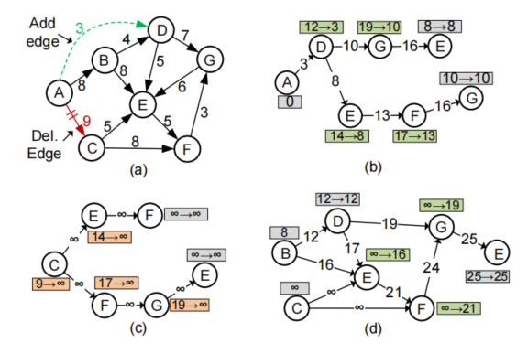
3.4 Impacted Vertex Detection and Recovery
要正确处理边删除，必须识别受删除影响的顶点，并将其状态重置为可恢复值。受影响的顶点通过传播删除标记到受影响顶点的所有输出邻居，并以类似于KickStarter[45]的方式将受影响顶点标记为受影响的顶点。当一个删除事件第一次到达一个顶点时，我们将该顶点的状态设置为初始状态标识值（标记它），如图4(c).中的顶点C所示因此，带有文本标记的顶点可以对来自未来事件的更新做出反应。删除事件将沿着每个输出边进行传播。一个删除事件循环回一个已经标记的顶点(例如，G→E)将不会传播。同一个顶点的多个删除事件可以合并，因为标记一个顶点就足够了。重置顶点时，会将顶点Id添加到列表中。因此，以这种方式标记的顶点集包含所有状态可能受到被删除边的潜在影响的顶点。该过程如算法4所示。该列表用于重新访问这些顶点，以重新计算它们的近似状态，如下一步所述。

Slide 22
3.4 Impacted Vertex Detection and Recovery
如果查询不能进展到某些受影响顶点，必须为受影响顶点找到新的可恢复近似。例如，在图4(a)中，从a运行的SSSP查询无法到达E，因为顶点B和D已经处于正确的状态，并且在边缘删除后不会沿着B→E和D→E传播新的事件。KickStarter通过再次读取所有邻居状态来重新建立受影响顶点来解决这个近似状态。不幸的是，这种方法使用随机访问模式生成了许多内存读取。许多顶点也被多个被删除的顶点读取，这为数据重用创造了机会。我们不是直接读取相邻顶点的状态，而是创建一个请求事件来请求来自相邻顶点的更新。请求事件设置了请求标志位，并将有效负载设置为“标识”，以避免影响任何其他事件和顶点。当一个顶点检测到请求标志时，它必须传播到它的邻居，即使它没有更新自己。请求事件被合并，因此，合并了对每个顶点的读取。.此外，当事件通过队列时，事件将按其目标顶点ID进行排序，以便在处理它们时出现顺序的内存访问模式。当接收到对请求事件的响应时，受影响的顶点将根据其邻居的近似状态重新建立一个更接近收敛的近似状态。

Slide 23
第二种低效率仍然存在于其他方法中，因为从邻居的近似状态计算一个近似状态通常是浪费的，因为这些近似状态在查询评估期间可能会再次发生变化。为了解决这个问题，我们利用了模型的异步性质——我们可以延迟顶点读取或重新计算，直到在应用了初始事件和插入的边的影响之后。我们将请求事件的执行与查询事件和边缘插入重叠，因此顶点更新使顶点更接近最终的收敛状态。
在删除阶段结束后，JetStream将重新访问受影响顶点列表中的每个顶点，并在处理阶段开始时沿着一个顶点的每个传入边发送请求事件。如果受影响的顶点在传播查询的路径上，那么它们的状态将更新到正确的状态，因为它们的近似状态（标识）可以被所有贡献所更新。如果顶点不属于查询传播路径，则对请求事件的响应会将它们设置为正确的状态。因此，在该技术处理删除后，图始终保持正确的状态。处理删除的伪代码见算法4。

Slide 24
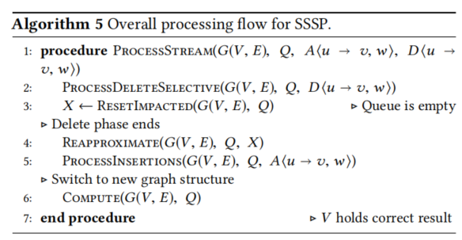
3.5 Recomputaion of the Mutated Graph
JetStream执行过程使用原始的GraphPulse计算技术，在设置近似状态并使用上述适当的事件填充事件队列后，重新计算图。因为在两种不同类型的算法（累积和单调）中，删除后的恢复处理方式不同，所以它们的处理阶段安排也不同。接下来我们将讨论这两个问题。
算法与选择性更新。在收到一批边更新后，我们首先处理被删除的边，并在队列中插入删除事件，以重置目标顶点。在下一阶段，允许事件在图的以前版本上执行；所有可能受到影响的顶点都被重置为其初始值。之后，带有请求标志的事件将为受影响的顶点的所有邻居排队。我们在此时处理插入的边，以为它们创建和排队的事件。插入事件可以仅通过设置其请求标志位来与事件队列中存在的请求事件合并。然后将图切换到新版本，并允许队列中的事件在典型的图脉冲计算流中进行处理。唯一的区别是，每当任何顶点接收到带有请求标志的事件时，它都会将其状态传播到所有传出的邻居，即使它没有改变它的状态。这些对重新近似请求的响应允许受影响的顶点使用它们的邻居的状态来设置它们的新状态。在此阶段结束时，当队列为空时，图到达一个正确的状态，并且重新评估的过程结束。该过程如算法5所示。

Slide 25
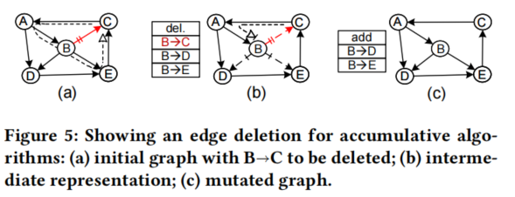
具有累积更新的算法。这些算法不需要重置，因为一个被删除的边可以被一个具有负极性的常规事件所否定。在为已删除的边创建事件之后，我们加载一个没有已删除边的图的中间版本，以破坏图中的任何循环路径。基于度传播更新的算法，如PageRank，在添加或删除一条边时，所有边的权重都会发生变化。为了处理这个问题，我们首先删除添加或删除边的顶点的所有出边，将其变成图的中间版本的完整接收器。在图5(a)的例子中，任何通过顶点B的循环传播都通过删除D和E的边而停止。顶点B的所有输出边添加到删除边批中（图5(b)）。接下来，我们将处理这些被删除的边，以使用负事件填充事件队列。接下来，在这个中间图上的一个计算阶段有效地从图中删除了顶点B的所有贡献。创建中间图并不昂贵，因为它可以通过简单地调整到边列表的指针来跳过已删除的顶点来实现。然后，我们将顶点B的所有边(除了实际删除的边B->C)添加到插入的边中，使它类似于新的图结构(图5(c))。处理这批边缘添加以在队列中创建事件。当在新版本的图上重新运行计算阶段时，对突变图的结果是正确的。该模型中的步骤如算法6所示。我们注意到，对边缘的添加或删除批处理的操作只影响流批处理的准备；实际的顶点计算仍然与GraphPulse相同。

Slide 26
4 JETSTREAM ARCHITECTURE
JetStream是一个异步图处理加速器，它利用事件驱动的执行模型来对流图进行操作。事件驱动执行的解耦特性允许加速器为计算流提取丰富的并行性，并有效地利用内存带宽。通过对短暂的通信数据有效利用低延迟的片上内存资源，提高了显著的性能。此外，专门的通信路径和调度原语允许加速器在很少的控制和同步开销下运行。JetStream扩展了图形脉冲的数据路径，这是一个静态图的加速器，以适应第3节中描述的模型。JetStream添加了用于读取和处理流数据的新模块，以及重新实现合并队列、顶点更新和传播逻辑，以解释新的事件类型。
本节描述了图形脉冲核心的架构组件，并突出显示了JetStream的扩展。JetStream的体系结构更改不会破坏在静态图上的常规计算。因此，JetStream可以有效地执行初始非增量评估(如GraphPulse)和流评估。我们将在本节的后面描述JetStream的完整执行流。此外，JetStream从为GraphPulse定义的相同编程API派生其功能模块；因此，编写JetStream程序所需的额外用户努力非常少。

Slide 27
4.1 GraphPulse Architecture
由于JetStream建立在图形脉冲之上，所以我们首先重新查看图6中所示的图形脉冲基础架构。数据路径的主要组件是事件队列、事件调度程序、处理器和连接这些组件的片上路由网络。处理器连接到芯片外系统存储器，以访问图形结构和顶点状态。任何计算都从将顶点设置为一个标识值和为将顶点设置为其初始状态而精心设计的一些初始事件开始。事件从事件队列中进行处理。事件队列由几个单独的队列组成，每个队列包含一个顶点子集的事件，以增加排队和去排队带宽。每个事件更新一个可能触发新事件的顶点，为插入到事件队列中的每个输出边更新一个。事件队列为每个顶点包含一个条目；指向同一顶点的多个事件由事件队列中的排队逻辑合并，事件队列定义为应用程序的一部分。例如，合并逻辑将以最短路径的成本保留传入事件。GraphPulse通过将它们划分为多个切片并一次交换一个切片进行处理。图形脉冲包含了一些额外的优化；有关更多细节，请参阅图形脉冲纸[33]。
该加速器被设计为与主机一起工作，作为一个基于ASIC/FPGA的协同处理器，具有专用的DRAM内存和独立的可寻址的内存空间。主机处理器通过提供的API定义的图和初始事件。加速器根据从主机接收到的配置来独立地执行图形计算。它会在计算完成时提醒主机，以便可以读回图形状态。在本节的其余部分中，我们将描述主要的图形脉冲组件以及JetStream如何扩展它们。JetStream保留了图形脉冲数据路径，并添加了一个流式阅读器模块，用于从流式数据中创建事件，如第3.3节所述。它使用顶点重置逻辑、具有多个策略的调度器和合并删除事件合并的合并逻辑来扩展顶点更新模块。图7显示了喷射流数据路径的详细视图，其中阴影组件表示从GraphPulse中添加或扩展的模块。

Slide 28
4.2 Event Management
所有的计算都被表示为沿着边的贡献，并使用事件驱动模型中的事件进行传播。事件是在目标顶点处触发顶点计算的轻量级消息。图脉冲事件是包含一个目标顶点Id的元组和一个有效载荷。有效负载包含了沿着边的顶点贡献。在JetStream中，事件有效负载还包含一些指示特殊任务的标志（例如，在算法4中提到的请求标志）。我们在第5节中描述了向JetStream中的事件有效负载添加额外数据的优化。
事件队列是表示活动顶点集的系统中活动事件的存储器。GraphPulse采用了一个能够在原地合并的快速片上队列。该队列包含多个箱子。每个bin都被构造成一个包含行和列的网格，并且只有一个顶点通过顶点索引映射到每个单元格中。这些箱子的行为类似于直接映射的缓存。在事件插入期间，如果队列中的映射单元格中已经存在另一个事件，则将这些事件与“减少”操作（合并）合并。因此，在任何时候，队列中只能存在一个顶点的一个事件。该队列能够快速并行地插入在输入总线上接收到的事件。这些箱子是在简单的双端口芯片存储器上实现的，在每个周期中可以读写一行。此外，每个箱子都配备了一个合并器管道，可以在每个周期插入一个事件，即使合并可能有多周期的延迟。在插入过程中，合并器读取第一个循环中映射块中的现有事件（如果有的话）。然后，在接下来的循环中使用新事件减少现有事件并写回。

Slide 29
4.2 Event Management
事件被分批发出以进行处理。由于GraphPulse支持的算法允许重新排序边缘贡献，因此事件可以以任何顺序发出。GraphPulse一次从容器中读取一排事件，并将其放入排水缓冲区中。活动以循环赛的方式一次从一个箱子中排出。这些顶点的映射方式是，其状态位于同一DRAM页面中的一组顶点也被映射到队列中的同一行中。因此，在短时间内处理队列一行中的事件为图内存提供了高空间局部性。JetStream利用了与GraphPulse相同的队列架构。合并连接器管道也被扩展到在恢复阶段合并删除事件。两个删除事件可以合并，因为它们不携带任何数据。此外，可以映射到队列的顶点更少（对于相同的片上内存大小），因为JetStream中的事件有效负载大于GraphPulse。因此，JetStream使用比图形脉冲更小的图分区。

Slide 30
4.2 Event Management
GraphPulse事件调度器将事件退出队列，并将它们放入缓冲区中。它跟踪处理器的占用情况，并以最小的工作负载向处理器仲裁事件。它将同一队列行中的事件发送到同一处理器，以增强空间局部性。调度程序还可以跟踪处理引擎的进度和队列的占用情况。当所有的箱子都排干一次，我们说一轮完成了。调度程序在开始新一轮启动之前等待处理器空闲。由于在发出事件时，一个顶点只能存在一个事件，因此在一轮中不能为同一顶点调度超过一个事件；这就消除了对原子操作的需要，并简化了内存访问和同步。当调度程序检测到队列为空，并且所有处理器都已完成其分配的工作负载时，它表示计算阶段的结束并终止应用程序。
在JetStream中，调度程序被扩展为在多个阶段中运行执行。当流式批处理准备就绪时，调度程序将开始处理常规计算阶段之前的恢复阶段。恢复阶段从使用图突变中的删除事件填充队列开始。然后它像常规计算阶段一样进行，并在队列中没有删除事件时结束。在此阶段结束时，该图处于可恢复的近似状态。最后，调度程序从已添加的边中触发添加事件的创建，并运行一个常规的计算阶段（重新评估），以获得最终的图状态。

Slide 31
4.4 Event Processing Engine
图形脉冲事件处理器是独立的、并行的、简单的状态机。它们不断地处理由调度器放置在其输入的FIFO缓冲区中的事件。处理器使用用户定义的Reduce()方法计算顶点状态，并将更新应用到顶点内存中。由于处理器接收的事件是在一批中紧密位于内存中的事件，因此它们可以预取这些事件的顶点属性。每个处理器都配备了一个片上的刮刮板预取器，它可以预取处理缓冲区中的所有事件的顶点数据。预取器扫描缓冲区并读取芯片外内存，以便在一个组中读取位于同一DRAM内存页面中的顶点属性，从而提高内存访问效率。处理器通过刮刮板存储器读写顶点数据。刮刮板可以通过一个有效的内存总线访问任何内存通道。
当顶点状态改变时，处理器将更新传递给其事件生成流之一。生成流读取边，并使用传播()方法计算贡献来传递边。事件生成流还通过连接到芯片外存储器总线的边缘缓存读取边缘数据。由于边缘列表在内存中是连续的，因此预取器会根据边缘指针和边缘ID缓冲区中的边数明智地请求下一个内存块。生成流使用交叉条连接到队列。8个处理引擎的32个生成器共享16个×16横条的输入端口，输出端口在队列箱之间共享。
JetStream在其常规计算阶段使用相同的事件处理器系统。当应用逻辑在近似阶段接收到有效的删除事件时，通过复置逻辑将顶点设置为标识（算法4，第11行）。此外，如果顶点从删除事件中重置其状态，它还会将顶点索引写入影响缓冲区。此外，处理缓冲区的宽度增加，以适应JetStream更大的事件大小。

Slide 32
4.5 Stream Processing Modules
JetStream添加了一个流读取器模块，该模块从主内存中读取已删除和插入的边缘列表，并在近似过程中将它们调度到处理引擎。根据第3.3节，首先从这些边缘创建源、目标、权重和事件。接下来，这些事件将用于查找受影响的顶点集。最后，读取添加的边，并在近似完成后创建事件。
影响缓冲区存储在近似阶段受删除影响的顶点的索引。该应用程序单元将发送受影响顶点对影响缓冲器模块的索引，该模块写入其内部缓冲器中的列表。该列表将从缓冲区批量写入主存。影响缓冲区模块还会读回列表，并为受影响的顶点创建请求事件，如第3.5节所述。

Slide 33
4.6 JetStream Execution Flow
图7显示了在一个事件的生命周期中，数据流的步骤和方向。数据流的初始（静态）和增量评估结果不同。
4.6.1初始评估。常规计算阶段继承自图形脉冲，用于初始静态计算。初始化。我们假设加速器从主机处理器编写图形结构、初始顶点状态和与主内存的应用程序对应的初始事件列表开始。然后，在步骤0○期间，初始化器模块读取并插入初始事件到队列中，以使系统做好进行处理的准备。

